Slide 1


Slide 2

Jornada “Jóvenes promotores SSP – M4”
Departamento Administrativo de la Función Pública
Dirección de Gestión del Conocimiento
Registro fotográfico
Julio 2025

Slide 3
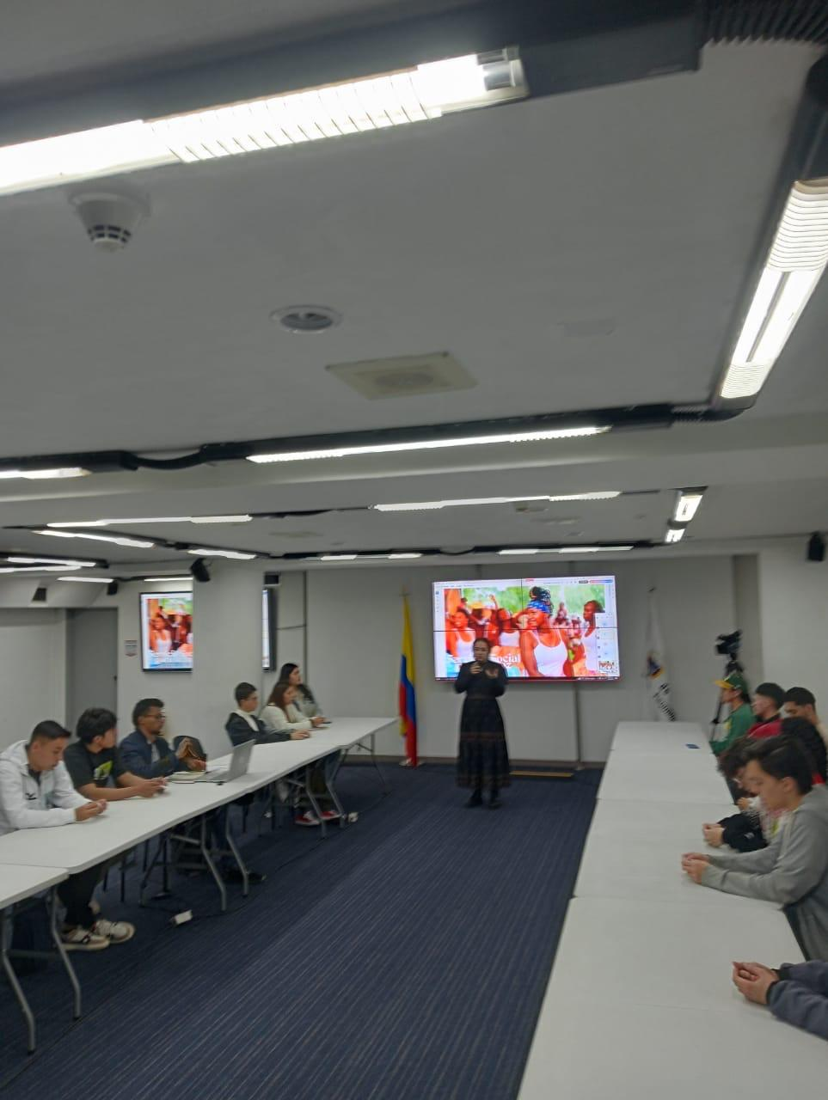
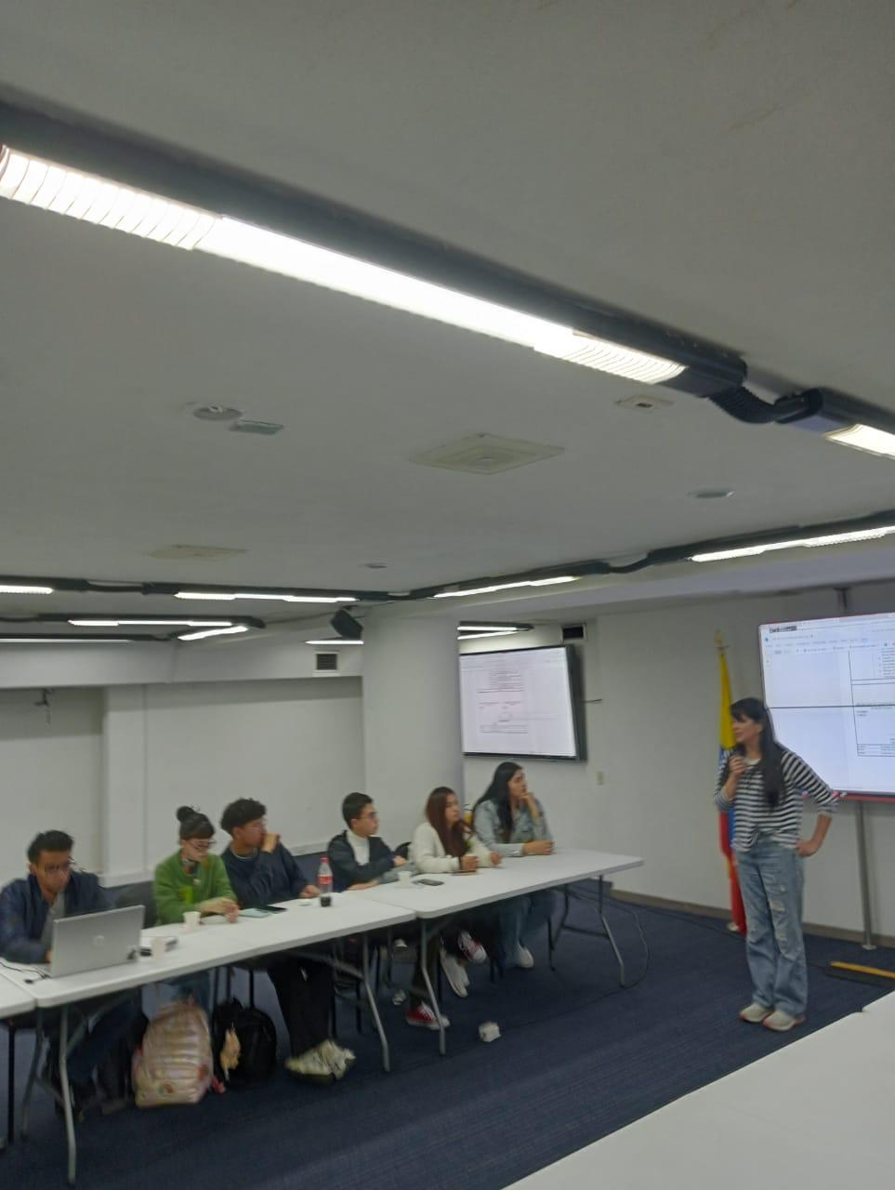

Slide 4
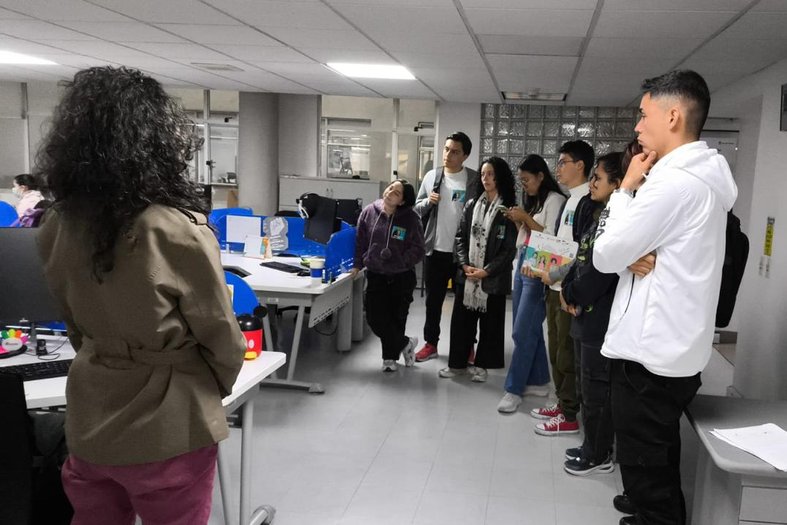
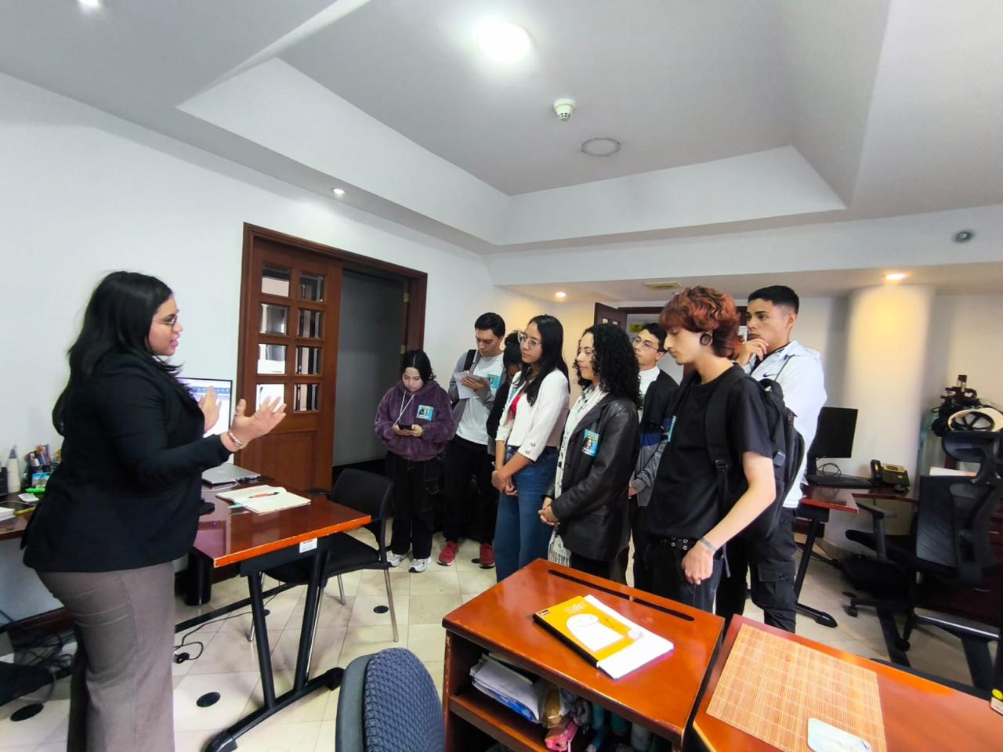

Slide 5
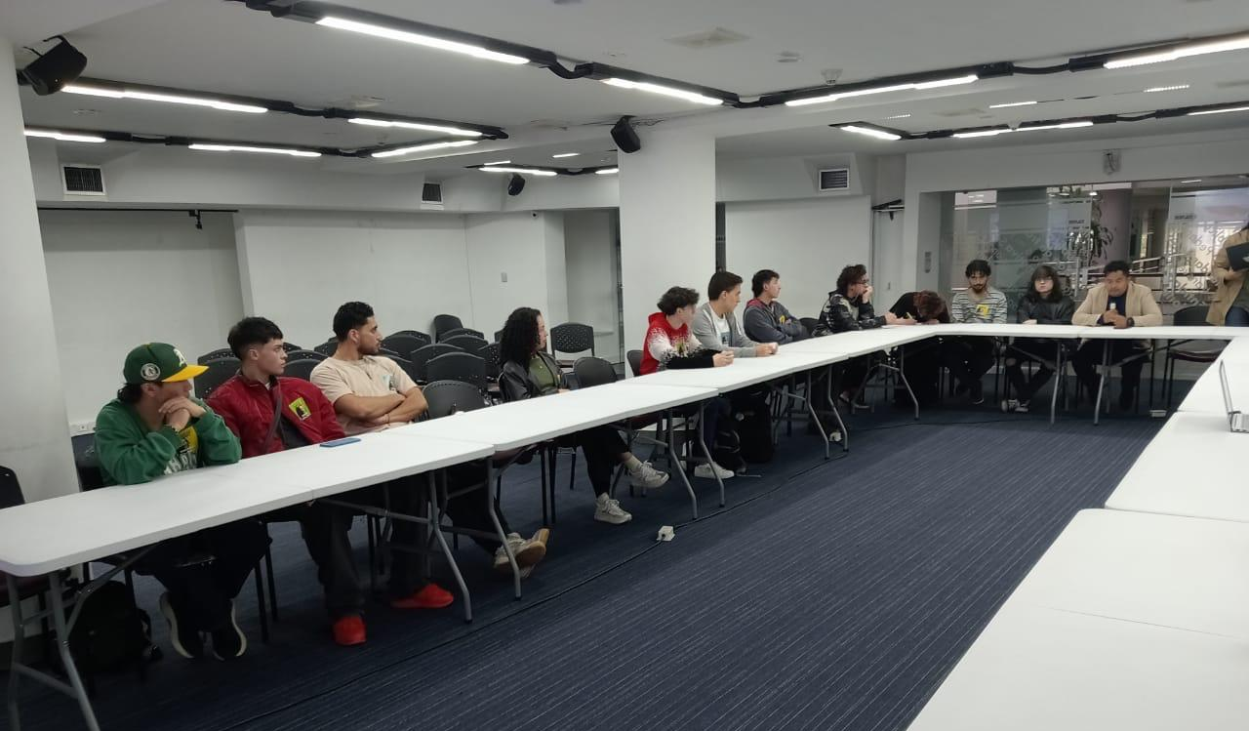

Slide 6


